Slide 1
SEGUIMIENTO Y CONTROL DEL PROYECTO
Javier Martín Gómez
Mario Adán Herrero
Alberto González Martínez

Slide 2
CURVAS DE CONTROL
Hemos considerado como fecha de referencia, el 7 de mayo de 2020. Consideramos que el proyecto se ha realizado al 100% en todo el mes de marzo y al 80% en abril. La duración se mantiene entre 6 meses y 1 año y la fecha inicial el 10 de febrero de 2020.

Slide 3
CURVAS DE CONTROL
CPTP: es el valor planeado hasta el 7 de mayo, que se mantiene en 26.732,50€
CPTR: es el valor acumulado hasta el 7 de mayo, que es 16.839,00€
CRTR: es el valor real del acumulado hasta el 7 de mayo, que es el mismo que el anterior.

Slide 4
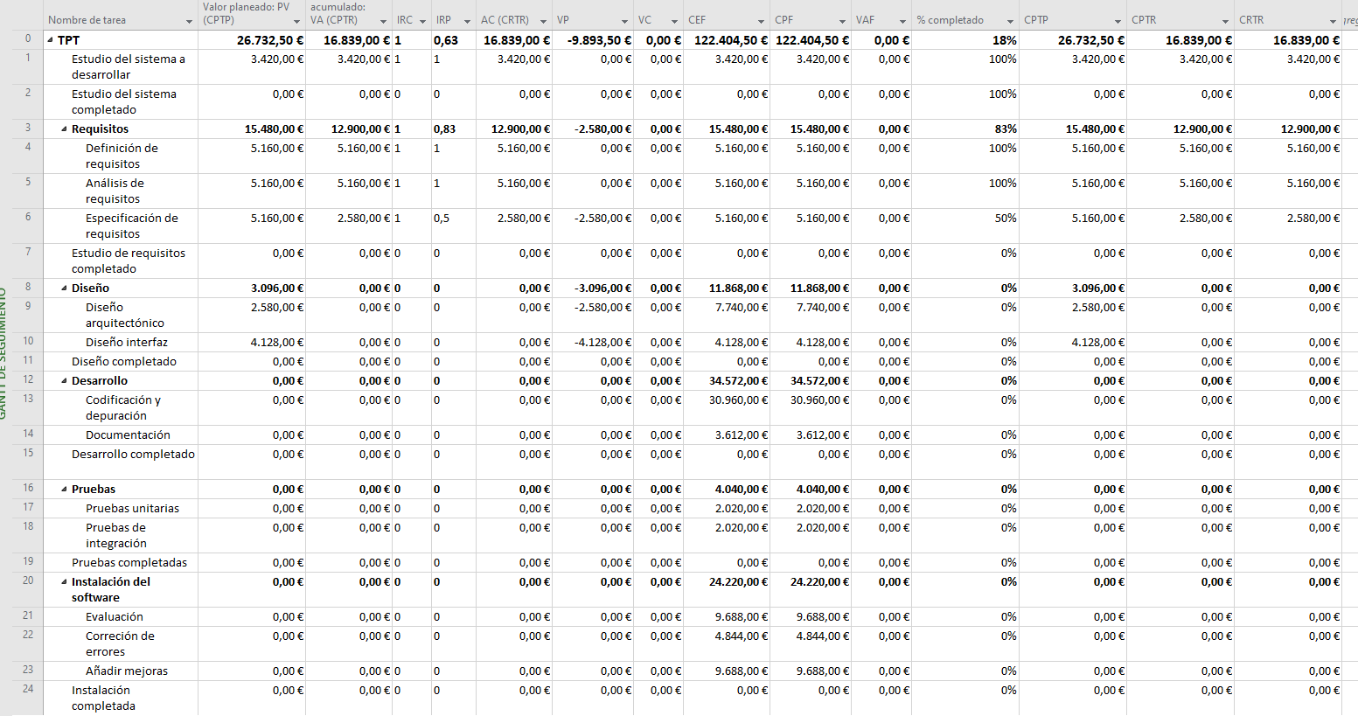

Slide 5
VARIACIÓN DE COSTE Y DE PROGRAMA
Variación del coste (VC): Se puede comprobar que el VC es 00,0€, ya que CPTR es igual que CRTR
Variación del Programa (VP): Se puede ver que el VP es -9.8983,50€, ya que no se gastado todo el dinero que se pensaba al no haberse realizado todo el trabajo planeado.

Slide 6
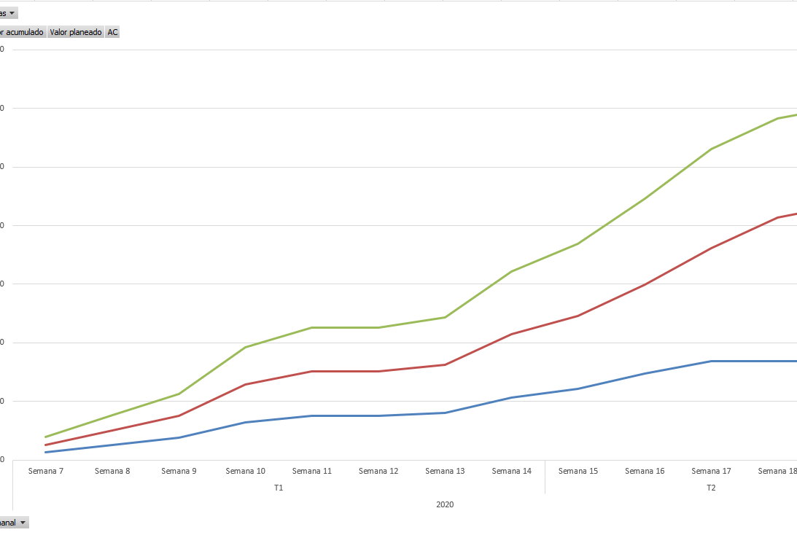
GRÁFICO DE VALORES

Slide 7
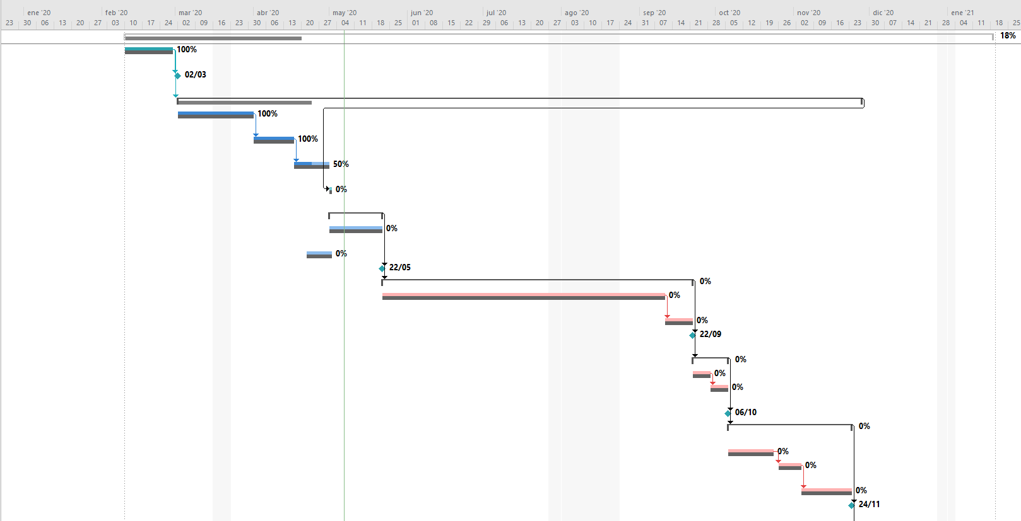
GANT DE SEGUIMIENTO

